Slide 1
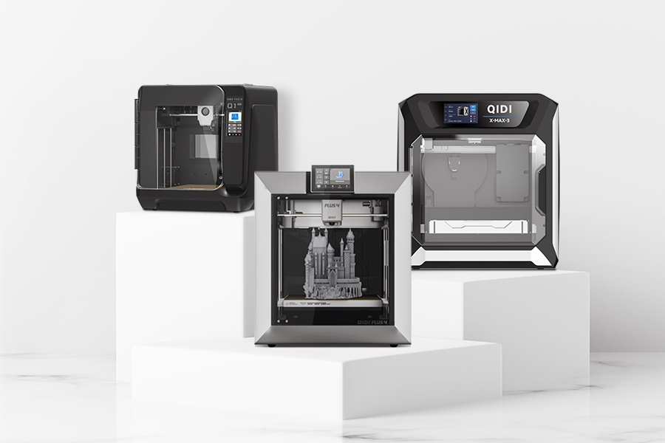
3D-принтеры
С чем их едят, и как не подавиться

Slide 2
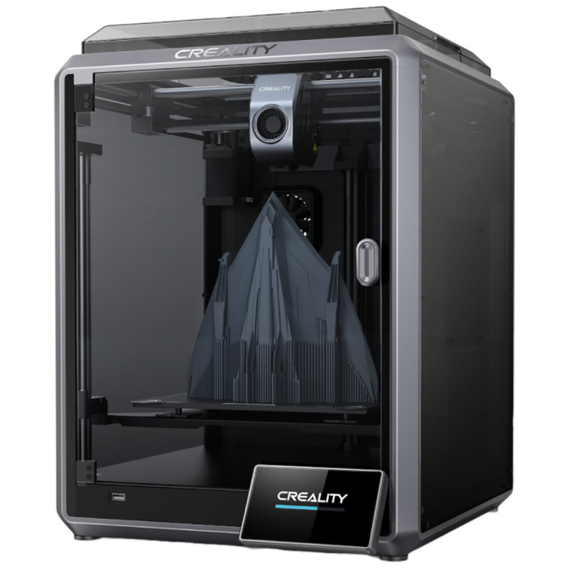
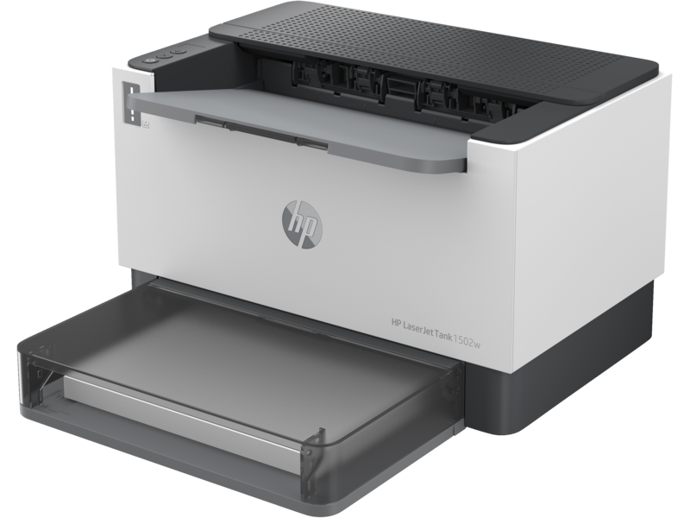
В чём отличие 3D-принтера от 2D-принтера
?
Третье измерение, конечно?
Да, но это не главное!

Slide 3
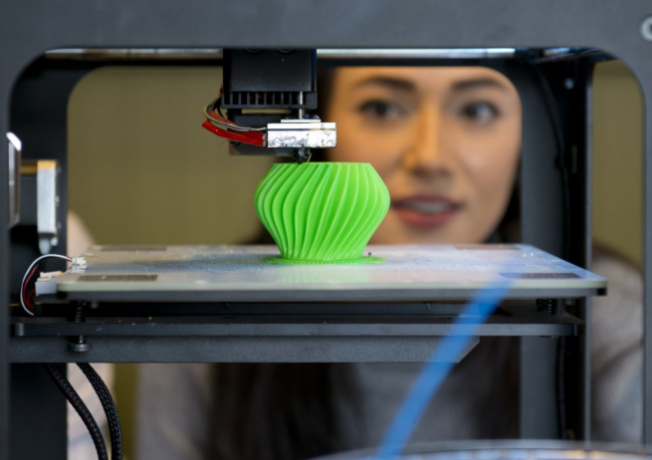
В чём отличие 3D-принтера от 2D
Мы привыкли к простоте работы обычного принтера: вставил бумажку, нажал кнопочку – готово
Покупая 3D-принтер, вы надеетесь получить тот же пользовательский опыт:
Нажал кнопку и наблюдаешь за магией того, как материя обретает форму!

Slide 4
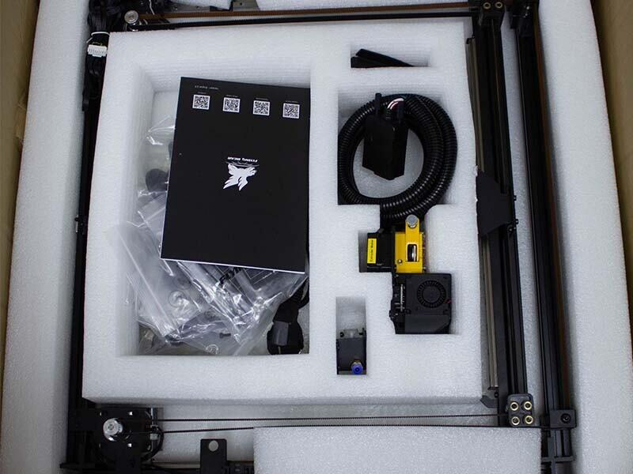
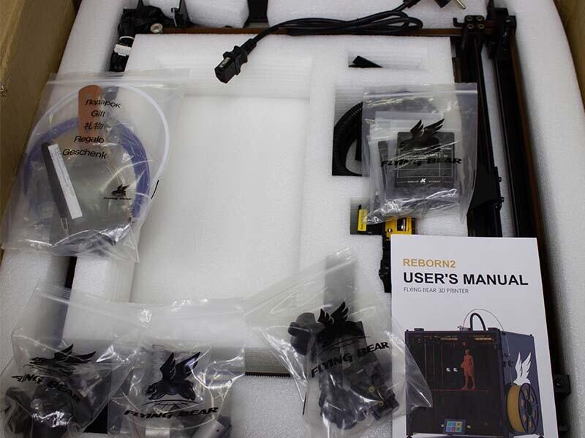
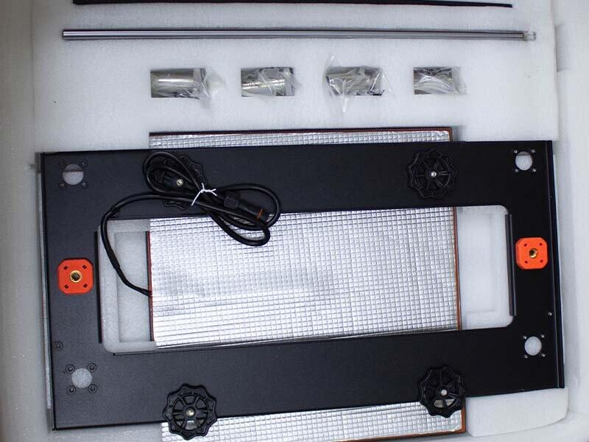
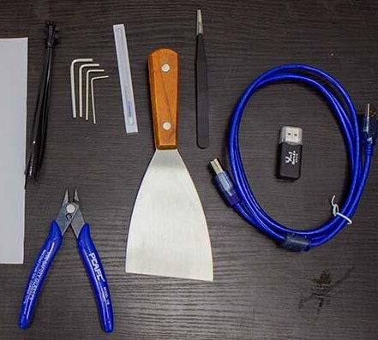
Вот и всё?
НЕТ
Вот купил ты принтер. А собирать кто будет, дядя Ляо?
Не так быстро!
Эээ… собирать…
Я думал – достал из коробки, поставил на стол, подключил USB, винда сама дрова подтянула. Готов печатать!
Неа! Пыточные инструменты в комплекте!

Slide 5
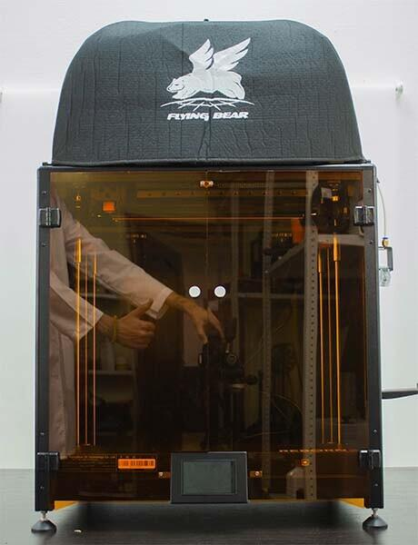
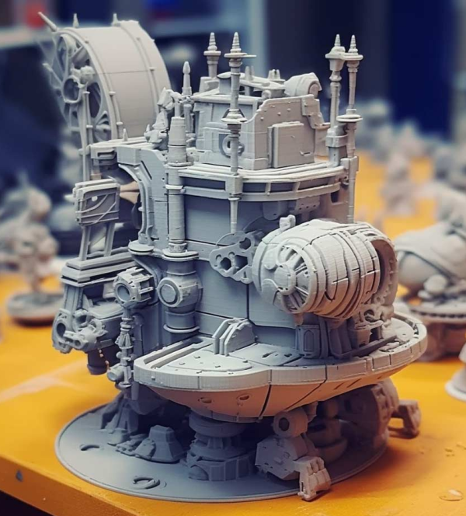
Собрал? Молодец
Сейчас нажму кнопку и сотворю шедевр!

Slide 6
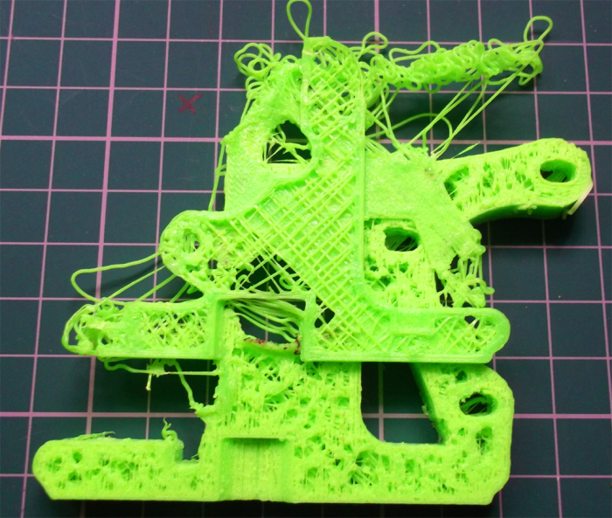
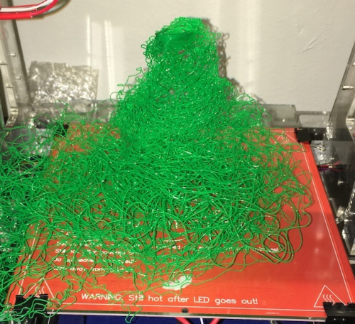
Суровая реальность
Мама, я сделалЪ
Ну или так
Неправильные настройки профиля пластика
Не откалибрована ось Z
Неверно задан центр или размеры кровати

Slide 7
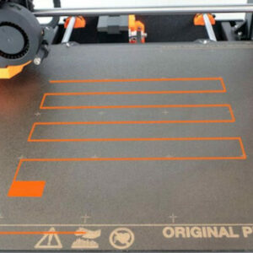
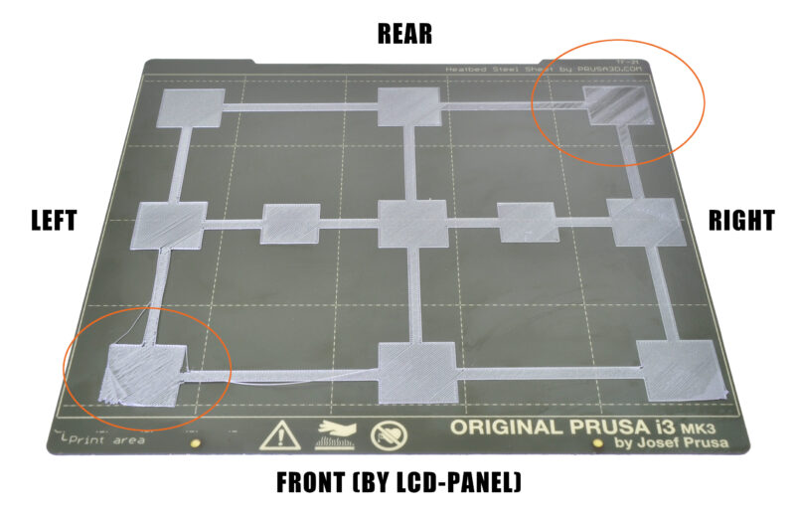
Что-то пошло не так
А калибровочку ты не забыл?
Калибровка первого слоя
Используется для настройки расстояния между кончиком сопла и поверхностью. Задача - добиться качественного прилипания пластика к кровати.
Калибровка кровати
Позволяет компенсировать неровности кровати по углам. Экструдер будет слегка подниматься или опускаться, чтобы компенсировать отклонения по Z.

Slide 8
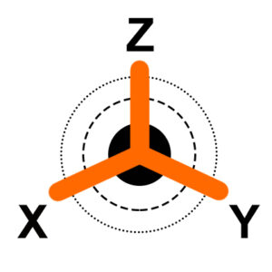
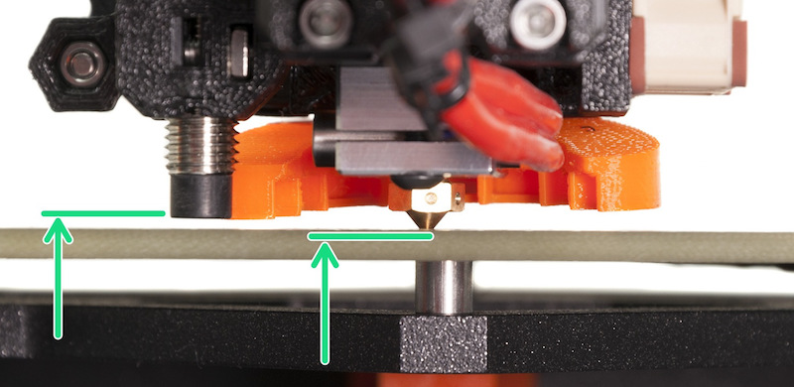
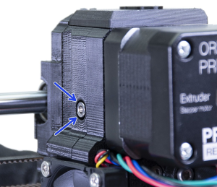
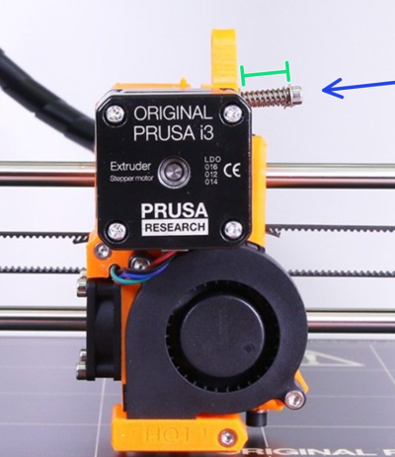
Ещё калибровочки
Калибровка осей XYZ
Проверяет, правильно ли был собран принтер, и перпендикулярны ли оси. Измеряет скос осей X/Y и применяет поправочный коэффициент.
Регулировка прижимного винта
Винт должен создавать достаточное усилие, чтобы шкив проталкивал пластик в сопло. Иначе шкив будет прокручиваться на месте.

Slide 9
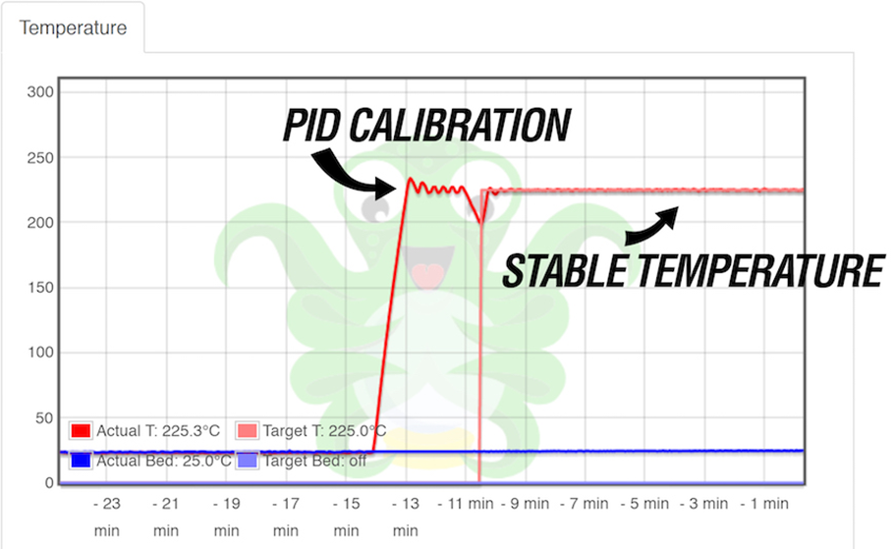
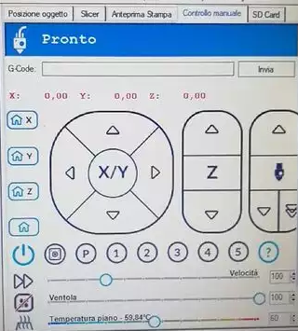
И ещё калибровочки
Калибровка ПИД-регулятора
Нужна для поддержания стабильной целевой температуры экструдера и кровати принтера.
Качаем Repetier Host
Идём в панель управления
Подключаемся по COM
Отправляем Г-коды, стараясь не спалить экструдер к едрени фени
Г – что?
Г-коды (GCode). Например:
M303 - начало калибровки ПИД
E0 - целевой нагреватель
S210 - выбранная температура (в °С)
C8 – число циклов повтора калибровки…

Slide 10
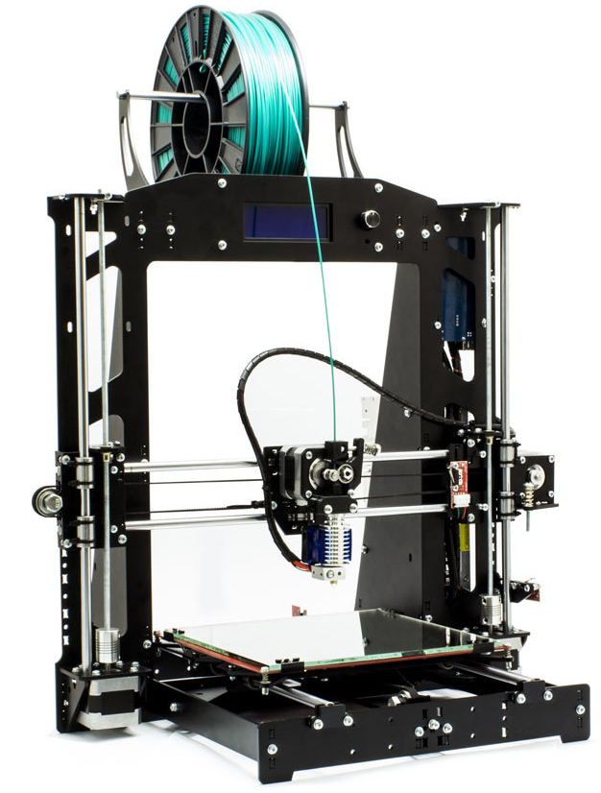
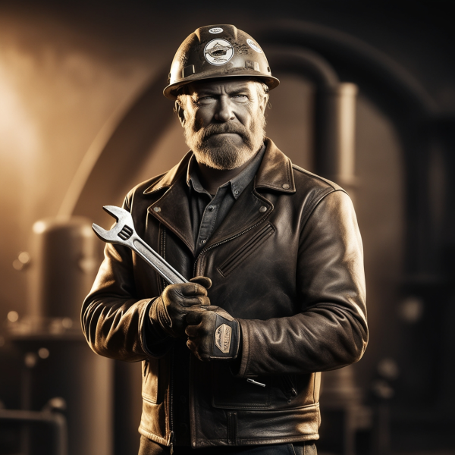
Ну хватит!
Пойду к Васе печатать. Вася крутой, он на коленке из говна и палок собрал 3D-принтер
И правда классно. Но есть нюанс…

Slide 11
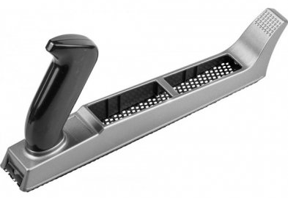
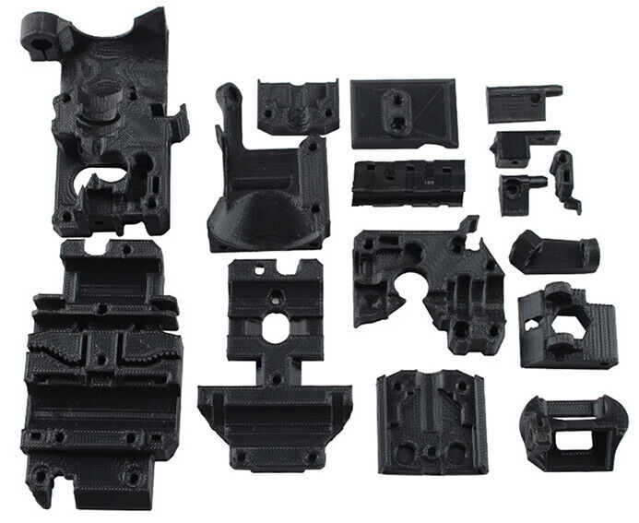
Эконом-вариант – китайский DIY
С чем тебе предстоит столкнуться:
1. Доработать напильником детали
Нет. Даже так:
Да-да, они напечатаны на этом же самом принтере.
Корпусные детали вырезаны из акрила

Slide 12
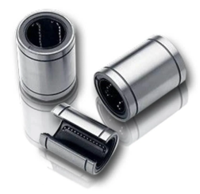
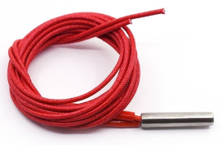
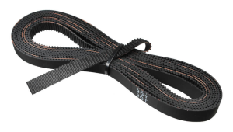
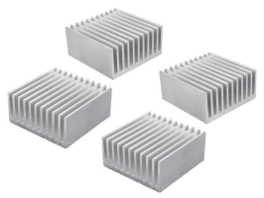
Эконом-вариант – китайский DIY
Смажь меня!
2. Штатные подшипники живые 50/50.
Половину сразу в мусор – они заклинившие.
Иди на Али и заказывай новые. 50% из заказанных окажутся OK
3. Заодно закажи сразу сопла 0.4мм
Забьешь пластиком или спалишь – 99%
4. Не забудь новый нагреватель
Или штатный будет дохлый, или спалишь при калибровке
6. И приводной ремень
Порвёшь
5. Конечно, радиаторы для драйверов шаговых двигателей
Иначе спалишь

Slide 13
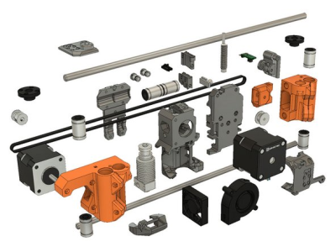
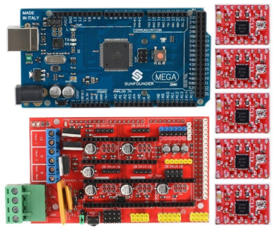
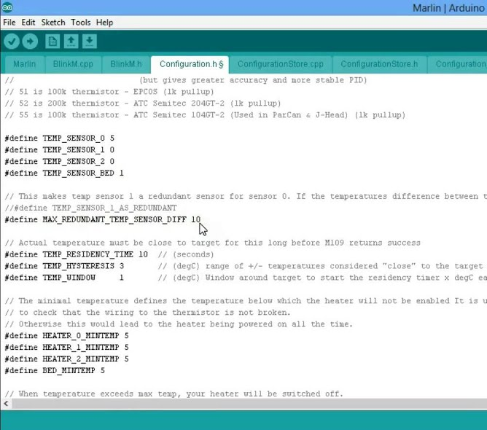
Китайский DIY – это просто!
Экструдер разбери, намажь термопасту. Сопла тоже смажь.
Ремень натяни хорошо.
Не забудь посчитать число зубцов на ремне и внести поправки в прошивку драйверов на Arduino.
Если пластик подаётся через шкив – то ещё в прошивке инвертируй экструдер.

Slide 14
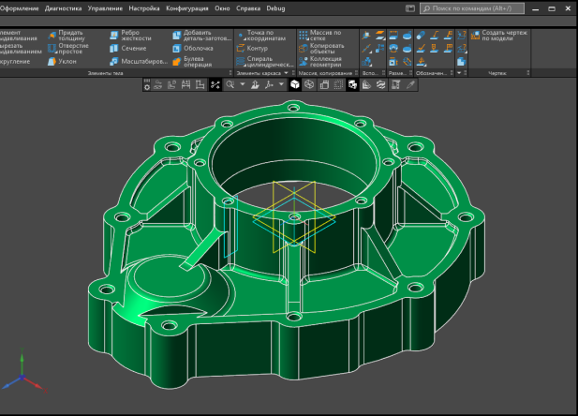
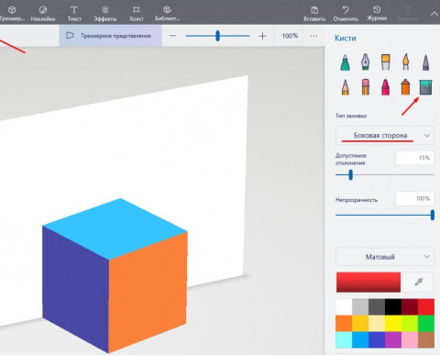
А что по софту?
Ты свой «шедевр», конечно же, скачал с интернета?
Ага, а как ещё
Ну, освоиться с 3D-моделингом
В идеале – инженерная графика и CAD
Хотя для начала пойдёт и так:

Slide 15
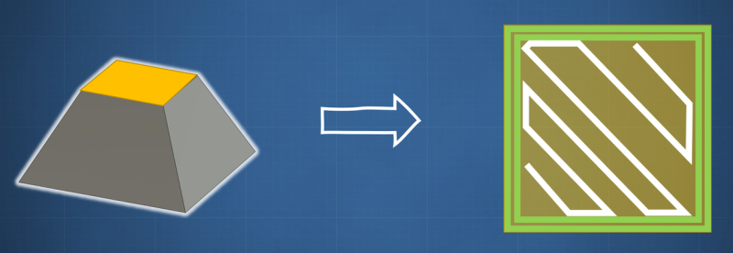
Я уже скачал, давай печатать!
Ладно. 3D-модель нужно «порезать» на слои и задать путь экструдера – как он будет двигаться в процессе печати модели, слой за слоем.
Это называется Слайсинг (Slicing)
FDM-печать выполняется по слоям, снизу вверх.
3D-модель, будь она твердотельная или полигональная – не важно, сначала конвертируется в формат STL.
STL-файл загружается в специальную программу – слайсер.
Слайсер формирует Г-коды на основе заданных параметров принтера, задания и пластика.

Slide 16
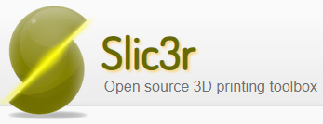
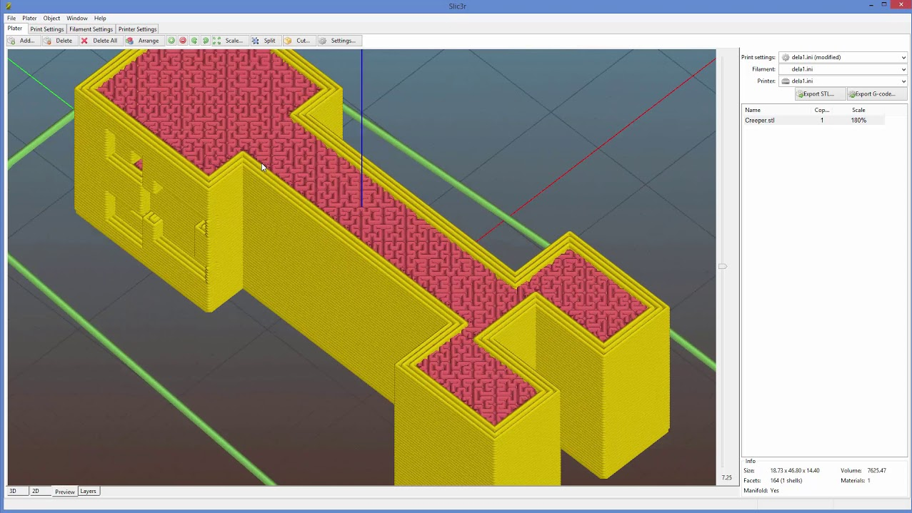
Выбор слайсера – Slic3r
Open Source проект
Последняя версия – 1.3.0 (2018-05-10)
Вася со своим DIY пользовался таким ещё 10 лет назад
Любим всеми китайскими (и российскими) ноунеймами, потому что опенсорс
Качество слайсинга – «на троечку», для сложных моделей не годится.
Глючит, вылетает

Slide 17
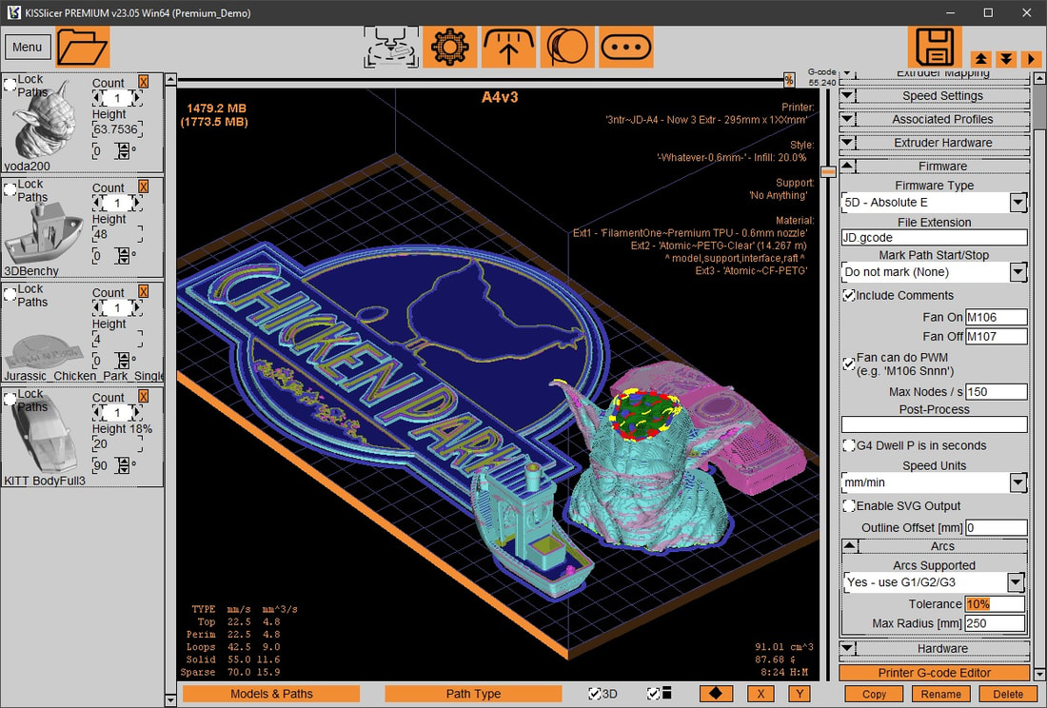
Выбор слайсера – KISSlicer
Open Source проект
Последняя версия – v23.05 (2023-05-05)
Платный
Пример того, что бывает, когда программист пытается сделать GUI (раньше было ещё хуже)
Слайсинг по структуре путей лучше чем в Slic3r
Много дополнительных настроек
Вариант для энтузиастов, любящих поковыряться в настройках

Slide 18
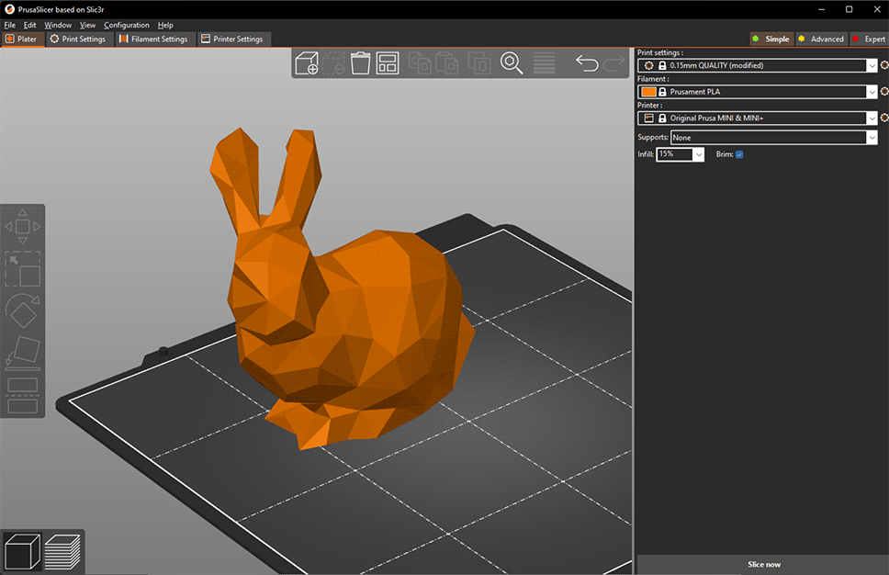
Выбор слайсера – PrusaSlicer
Наследник Slic3r
Изначально предназначен для принтеров Prusa
Последняя версия – 2.8.11 (09.09.2024)
Бесплатный
Включает профили печати для разных принтеров, не только Prusa
Адекватный интерфейс
Имеет функционал для SLA 3D-печати
Три режима:
Простой
Расширенный
Продвинутый
Поддерживает русский язык

Slide 19
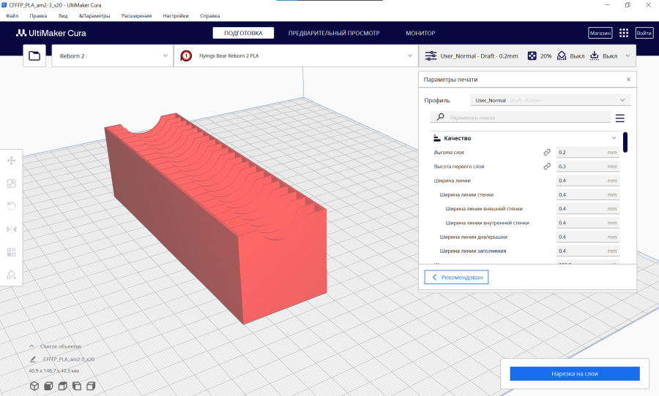
Выбор слайсера – Cura
Изначально предназначен для принтеров Ultimaker
Последняя версия – v23.05 (2023-05-05)
Бесплатный
Включает профили печати для разных принтеров и пластиков. Хотя любит «сбрасывать» профили
Адекватный интерфейс: есть базовый и продвинутый режимы с разными уровнями настроек
Поддерживает русский язык, хотя сайт не доступен без VPN

Slide 20
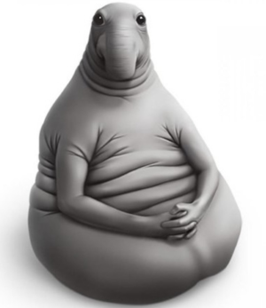
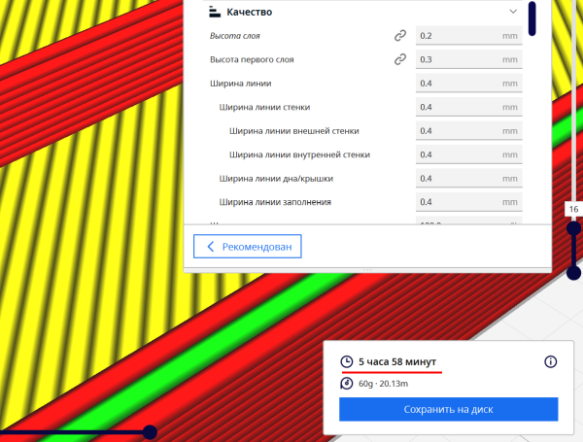
Давай уже быстренько что-нибудь сделаем
Качество пониже, всё остальное – по умолчанию
Как скажешь, запускаю «нарезку»
Сколько времени, 6 часов ?!
3D-печать – это для терпеливых

Slide 21
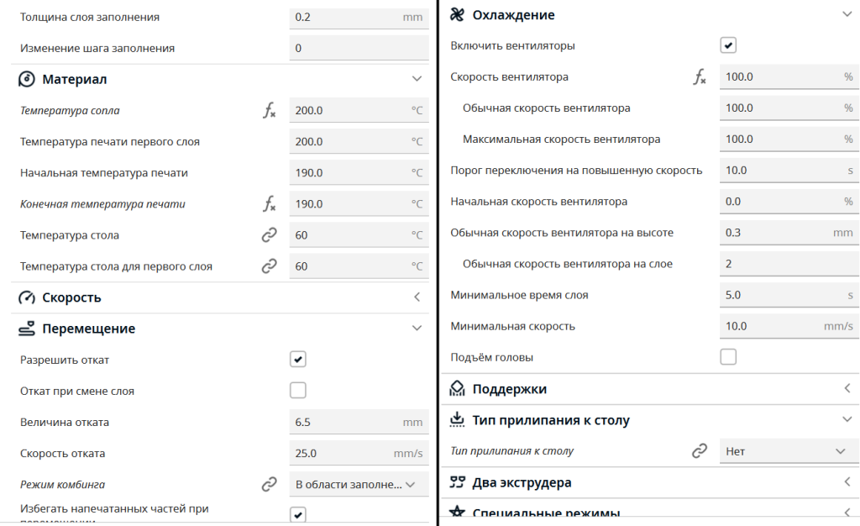
Нужно больше параметров!
…

Slide 22
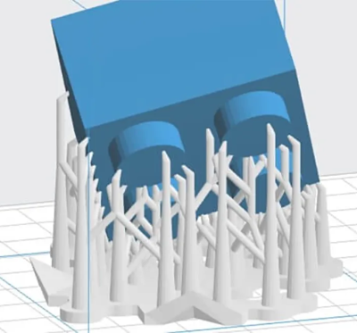
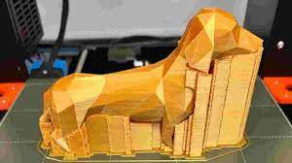
Не забывай, печать – послойная
Это значит, что любые горизонтальные ответвления потребуют генерации «поддержек»
Поддержки – это вспомогательные элементы, которые создают опору для наплавления верхних слоёв. Потом они удаляются (механическим или химическим путём)
Г
Может быть так
Поддержки
А может и так

Slide 23
А чем печатать будем?
Малая усадка
Широкая поддержка принтерами
Не токсичен
Pro
PLA
2000 руб / кг
Деформируется при нагреве
Тяжело шлифуется
Не стоек к ультрафиолету
Contra
Прочный
Легко шлифуется
Много цветов
Pro
ABS
1600 руб / кг
Токсичен при нагреве
Деформируется при остывании
Высокая усадка
Contra

Slide 24
А чем печатать будем?
Растворяется в лимонеле
Легко обрабатывать
Не токсичен
Pro
HIPS
1500 руб / кг
Мало цветов
Низкая прочность
Легко отклеивается от стола
Contra
Растворяется в воде
Не требует подогрева стола
Не токсичен
Pro
PVA
6500 руб / кг
Не переносит высокие температуры
Дорогой
Подходит только для поддержек
Contra

Slide 25
А чем печатать будем?
Прочный
Не токсичен
Хорошо спекаются слои
Pro
PETG
1600 руб / кг
Не переносит высокую скорость печати
Тягучий, образует «паутинки»
Плохая адгезия со столом
Contra
Прочный и износостойкий
Скользкий
Стойкий к температуре и растворителям
Pro
Нейлон
4000 руб / кг
Высокая усадка
Дорогой
Плохая адгезия со столом
Contra

Slide 26
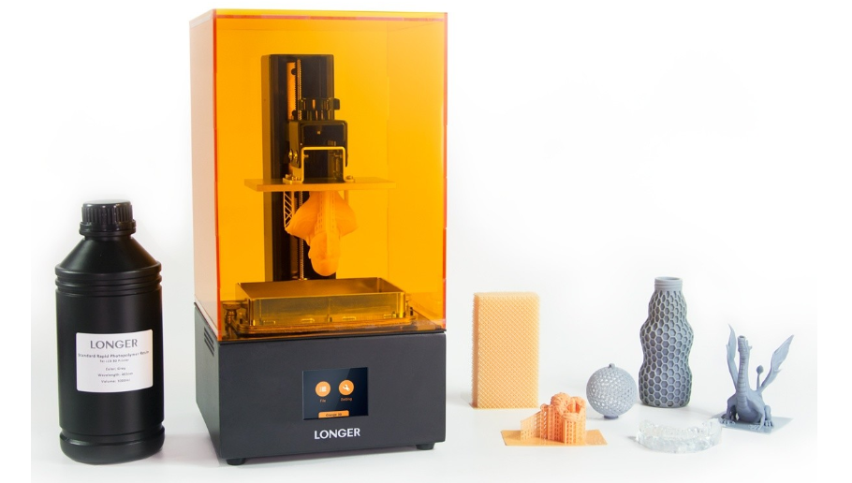
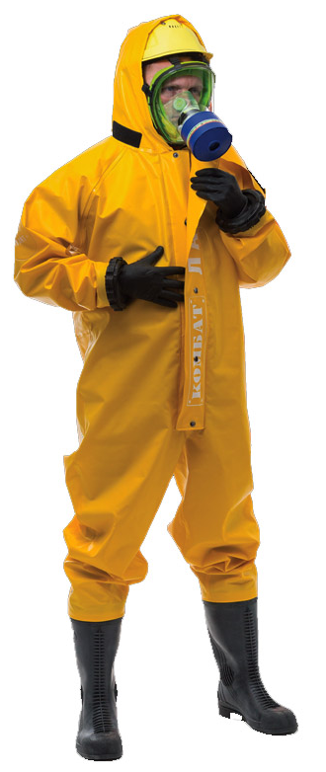
Другие варианты
Фотополимерная печать (SLA)
Работает по принципу «засветки по пикселям», то есть один слой материала засвечивается точечно путем фокусировки лазерного или светового луча.
Чего такой токсичный?
Высокая прочность деталей
Наилучшее качество печати
Pro
Contra
Дорогая и крайне токсичная смола
Ещё более низкая скорость, чем у FDM

Slide 27
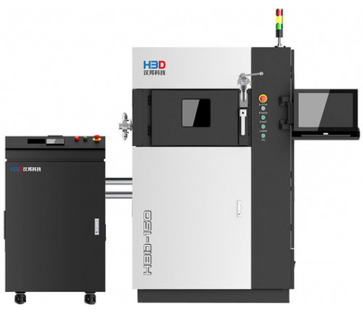
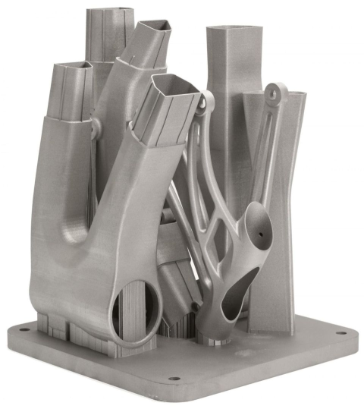
Другие варианты
Металлическая печать (SLM)
Работает по принципу спекания или выборочного плавления частиц металлического порошка лазером, связывая их вместе и создавая слои изделия, один за другим.
Pro
Настоящий МИТОЛЛ!
Contra
Потребуется арендовать цех и продать квартиру

Slide 28
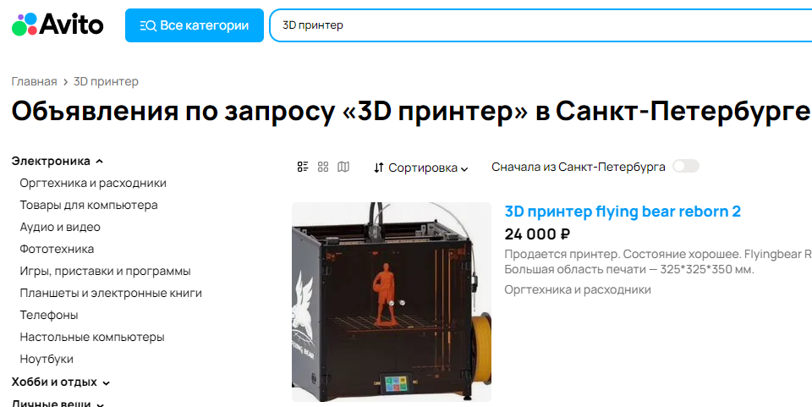
Вот так
Ладно, я всё понял
К сожалению, этим нередко заканчивается знакомство с 3D-печатью

